Slide 1
EGGYBOT 4 月総括
ChaosDraftParty マスコットキャラクターの 3D 化
2026-04-28 / 島田 / 小坂研究室
卒業制作 M1 (4 月) — 16 イテレーション、commit 80+, 調査 1 ヶ月

Slide 2
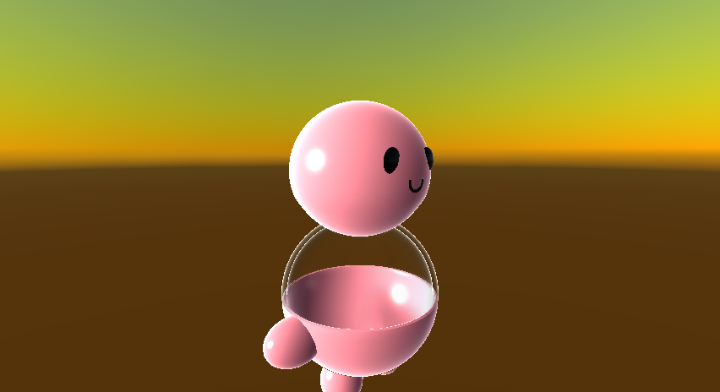
結論を先に
EGGYBOT v16 — 「動かしてもズレない」3D キャラができた
• 見た目: ガチャカプセル型のピンク容器、頭が出てる、手足は球
• 胴体は Blender 製、手足は Unity の primitive Sphere
• Mixamo Humanoid アニメを「無加工」で流せる仕組みを構築中
• Skinning（スキン変形）を一切使わない → 形状歪みゼロを保証
• 「カプセル内部に侵入した部分」は SDF クリップで消える
• 今月は構造完成まで。来月から動きを付ける (M2)
v16 最終形 (4/28)

Slide 3
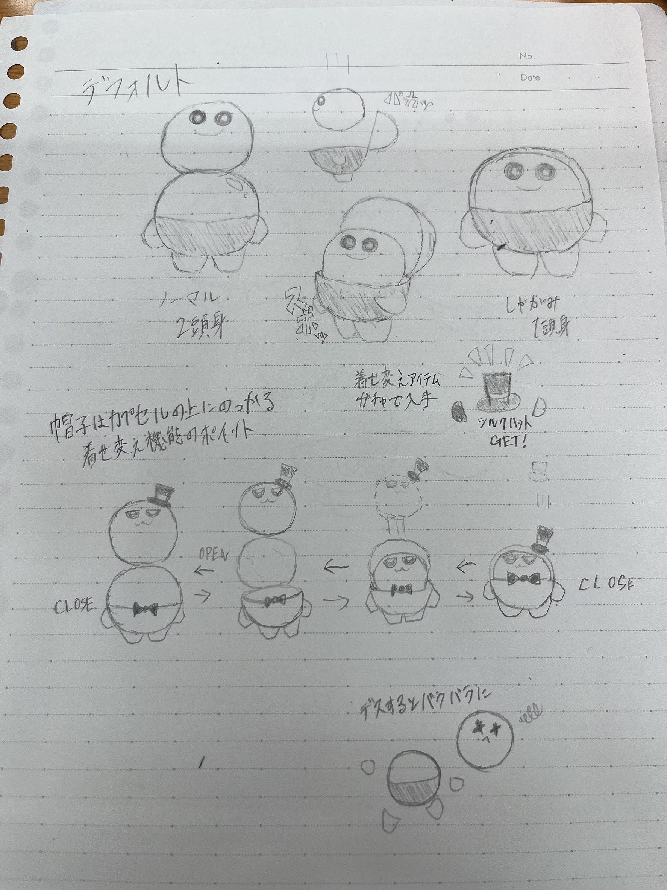
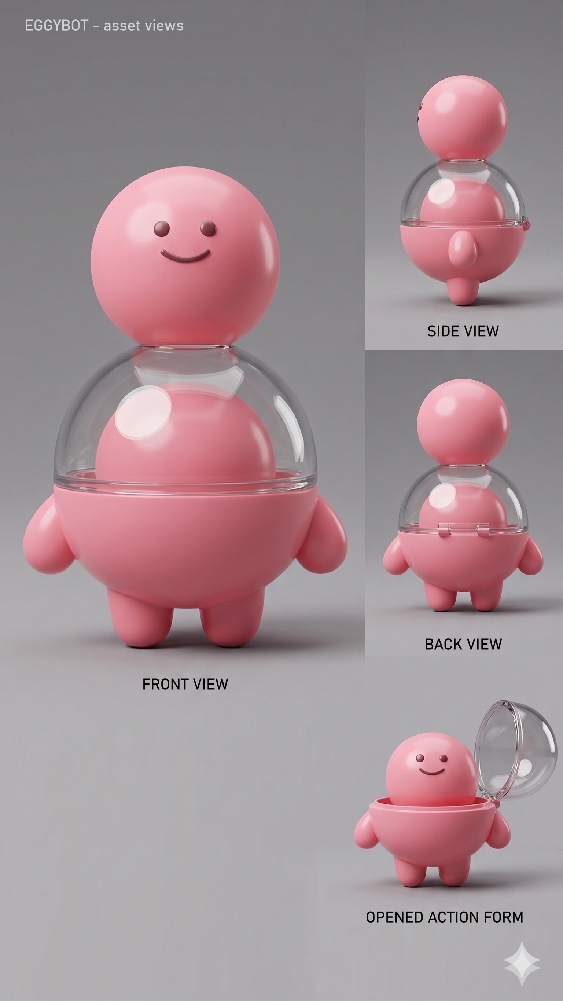
計画したこと — そもそも何を作ろうとしていたか
EGGYBOT の仕様
• ガチャカプセル型マスコット
• 形態 A: 雪だるま (頭+胴体)
• 形態 B: 頭が胴体に収納 (ガチャ閉)
• ピンク不透明 + クリア (上半分)
• つるつる射出成形プラスチック
• 短いずんぐり手足
計画したギミック
• カプセル開閉 → 頭が pop up (M3 用)
• 着せ替え (シルクハットなど)
• デス時に「パクパク」分裂
• ぴょこぴょこ idle / 歩行
①手描き設計ノート (4 月初め)
②AI で 3D 参照画像を生成 (前/横/後/開状態)

Slide 4
心境
「キャラ作りに 1 ヶ月」これは長すぎたか？
• 正直、4 月の予定は「ネットワーク疎通 + プレイヤー移動 + 縮む島プロト」だった。
• キャラビジュアルに沼りすぎた感は否めない。M1 の網羅性は犠牲にした。
• ただ、「自分のゲームに自分が誇れるキャラがいる」ことは、
• モチベーション保持の核 — 4 ヶ月先まで保たせるための投資と判断。
• AI と協働しても、最終的な「いい/変」の判断は自分でやるしかないと痛感。
• 失敗回数は多いが、5 月以降の M2-M6 で再発する種類のものではない。
• 5 月 (M2) からはキャラを触らず、スキル / ドラフト UI / ラウンド構造に集中する。

Slide 5
1 ヶ月のイテレーション (v10 → v16)
v10
v11
v12
v13
v14
v15
v15.17
v15.18
v16
4/19
4/20
4/21
4/22
4/23
4/24
4/25
4/27
4/28
Bridge Edge Loops で manifold 化
手足 organic 化 + カプセル開閉 rig
Subsurf + interior fix
内壁貫通穴 fix + rim crease
bisect で seam 根絶
Metaball で「一つの粘土」body
SDF clip 採用
Rigid hand parent
構造刷新 + Blender/Unity 分業
→ 16 イテレーション、80+ commit。後半 (v15-v16) で「形を作る」から「構造を作る」に方針転換。

Slide 6
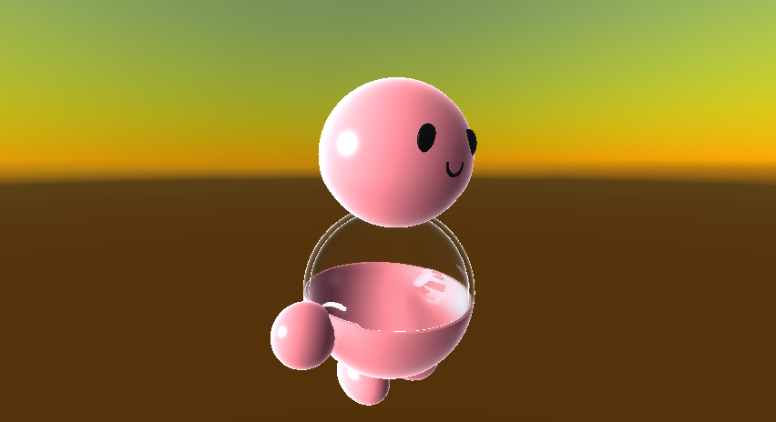
ビフォー: v15 の「引き伸ばされてる」問題
症状
• 手の形が「引き伸ばされた」ような違和感
• カプセル越しに「裏側の手」が透けて見える
• 見る角度によって見え方が変わる
• Game / Scene view で表示が一致しない
原因
• SkinnedMeshRenderer の bind-pose 補間で微小に変形
• shader trick (stencil / view-occ) は形状不一致 + Cull Back で原理的に不完全
• 「形状で解決」に方針転換 → v16 へ
v15.18 — 体の中に手が透けて見える + 形状が微妙に歪む

Slide 7
アフター: v16 で根治
やったこと
• 胴体だけ Blender (BodyLower / BodyUpperClear)
• 手足は Unity primitive Sphere — Blender 介さない
• Hand_L_Rigid を bone の child に Transform parent
• (SkinnedMeshRenderer を一切使わない)
• SDF クリップ shader でカプセル内部を discard
効果
• Skinning 経由しない → 形状歪み「原理的にゼロ」
• 視点・角度に関係なく一貫した見え
• ユーザー (自分) も 「素晴らしい、変に伸ばされてない」 と承認
v16 (4/28) — 引き伸ばしゼロ、内部透けゼロ、見た目クリーン

Slide 8
良かったこと
「やってよかった」と心から言える 5 つ
MCP / Skill 全活用
Unity MCP + Blender MCP + Meshy MCP を業務フロー化。手作業のクリック地獄を回避。
SDF クリップの採用
shader trick の沼から脱出。「形状＋ shader で根治」のパターンを獲得。
Rigid Transform parent
SkinnedMeshRenderer の罠を回避する代替手段を発明・採用。skinning 歪みゼロ。
Blender / Unity 分業
胴体 = Blender、手足 = Unity primitive。それぞれの強みを活かす役割分担。
Mixamo 互換 humanoid rig
「Mixamo はもう使えない」と思った状態から「無加工で流せる」状態へ復帰。

Slide 9
悪かったこと / 反省
次に活かす 5 つの教訓
時間の使いすぎ
M1 マイルストーンに対してキャラに 1 ヶ月使った。ネットワーク疎通や縮む島プロトに着手できず。
勘で iterate しすぎた
海外 artist の workflow を最初に調べていれば、v10〜v14 の試行錯誤は短縮できた。
AI に判断を任せすぎた瞬間
視覚審美の判断を AI に丸投げした結果、何度も「ピンク化」「色ズレ」事故が起きた。
Shader trick の沼
stencil / view-occ で「もう少しで治る」と思って深掘り → 結局形状で解決すべきだった。
分業ルールが遅かった
「不安なところは自分」「機械的なところは AI」を明文化したのが今日 (4/28)。最初からやるべき。

Slide 10
発見・知見 (技術)
01
SkinnedMeshRenderer の bind-pose 補間で微小な歪みが出る (100% bone weight でも)。
02
Stencil clipping は描画順 + screen-space 依存で URP forward では信頼性に欠ける。
03
SDF discard は描画順非依存・カメラ角度非依存・SRP Batcher 完全互換。
04
MaterialPropertyBlock は SRP Batcher 有効時に黙殺される (global uniform を使う)。
05
Humanoid Avatar の muscle space は bone scale 違いを吸収する (人間 1.9m → 球体 0.7m でも OK)。
06
rigid Transform parent は bone が静止していれば Mixamo bone axis convention を完全無視できる。
07
Solidify modifier の薄殻 + Cull Back は「上から覗くと内部が空洞に見える」事故を起こす。
08
Blender → FBX export の global_scale / apply_unit_scale 設定はキャラ size 罠の温床。
09
.blend を直接編集 → FBX 上書き export が、「ユーザー手動編集を保つ」唯一の安全パス。
10
MCP (Unity / Blender / Meshy) を組み合わせると iteration 速度が体感 5 倍以上になる。

Slide 11
数字で見る 4 月
16
80+
244
イテレーション
Commit
Screenshot
v10 → v16
main ブランチ
Assets/Screenshots/
3
2
0
MCP server
Sandbox scene
ピンク化事故
Unity / Blender / Meshy
v16 / v16_humanoid
新規発生 (運用ルール後)

Slide 12
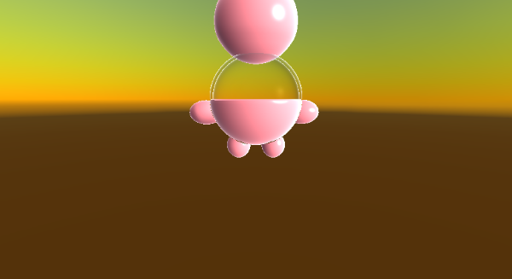
今日 (4/28) の進捗 — 透明 Humanoid Rig 構築
今日構築したもの
• Sandbox_v16_humanoid.unity 新規作成
• EggybotHumanoidRig (空 GameObject)
• 26 個の mixamorig:* bone を T-pose 配置
• Mixamo 1.9m × 0.37 = v16 0.7m サイズ
• 全 bone Empty Transform — 見た目には不可視
次のステップ
v16 humanoid Step 1 完了 (Empty Transform で見た目変わらず)
• Step 2: Avatar 構築 (HumanDescription + AvatarBuilder)
• Step 3: 球と body を bone child に再 parent
• Step 4: Mixamo Walking 流す

Slide 13
M2 以降の見通し
5 月から本来の M1 タスクと M2 を並行で進める
M2 (5月)
Mixamo 統合完了 / スキル 3 種 / ドラフト UI / 4 ラウンド構造
M3 (6月)
カプセル開閉 anim / しっぽ狩りバトル / 爆弾鬼
M4 (7月)
しっぽ狩り逃走 / スキル 10 種 / ルールカード 4 種
M5 (8月)
シーズンメタ / MVP 演出 / バランス調整
M6 (9月)
QA / 最適化 / Steam ビルド / 発表
→ キャラには触れない。「動く」ことに集中。

Slide 14
最後に
「キャラ作りに 1 ヶ月」は、客観的に見れば長すぎた。
でも、自分のゲームに自分が誇れるキャラがいるという感覚は、
残り 5 ヶ月のモチベーション保持の核になる。
AI と協働しても、最後の判断は自分。
それを 1 ヶ月かけて学べたのは、5 月以降に効く。
5 月からは、キャラを触らない。動かす。
ChaosDraftParty / 2026-04-28

